Slide 1

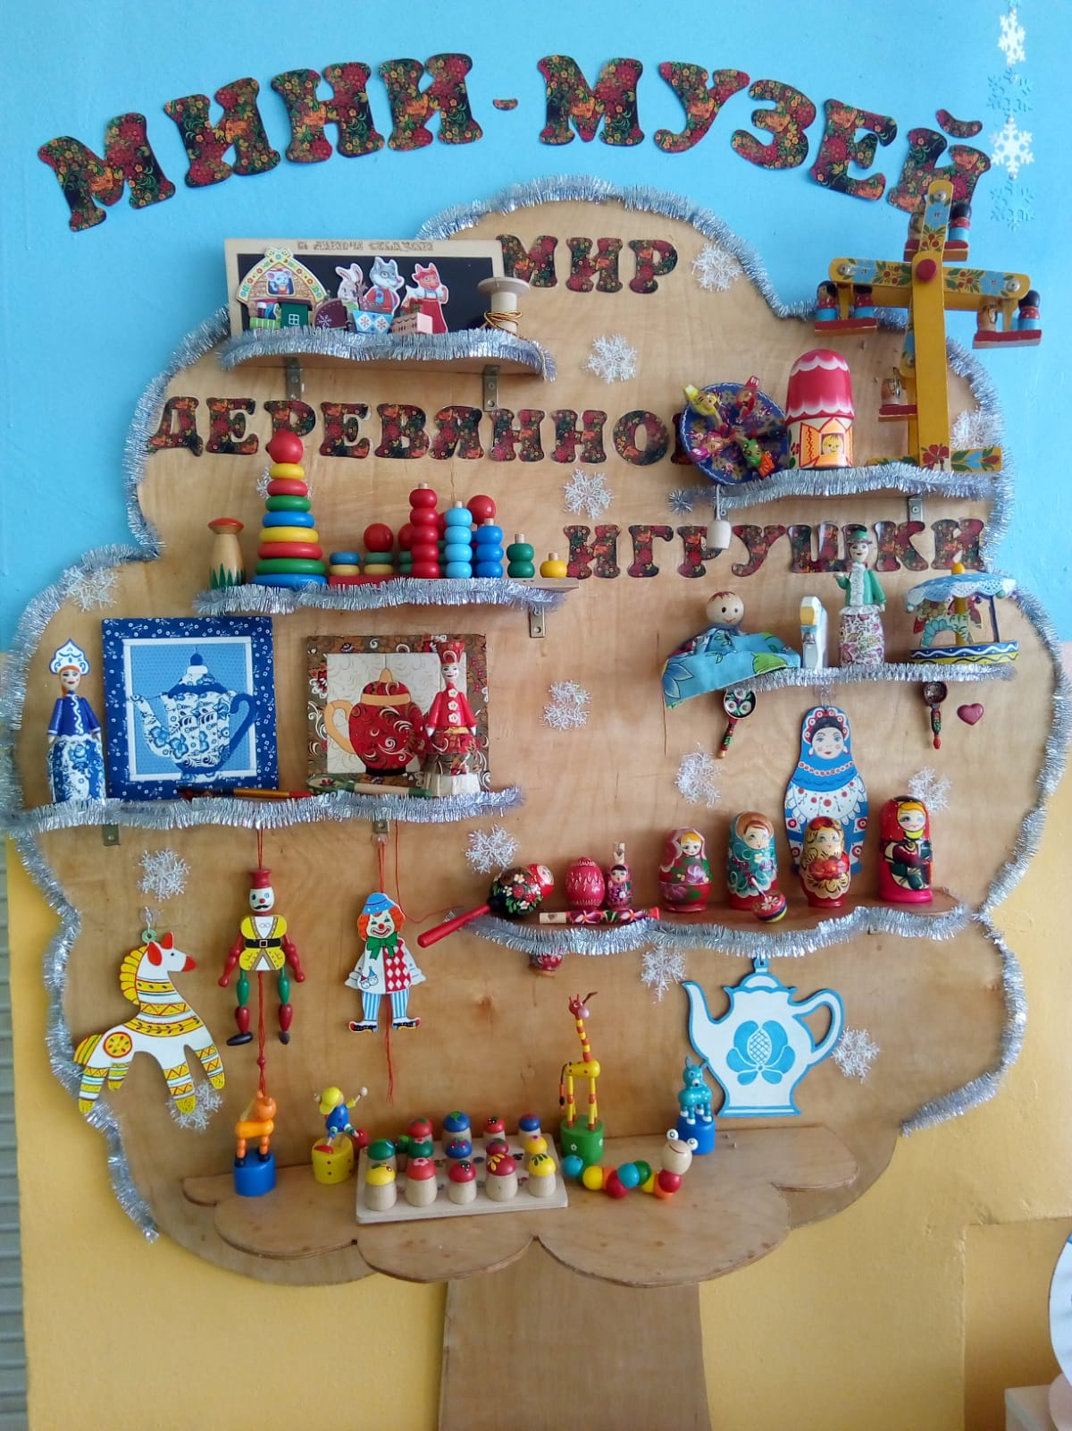
МУНИЦИПАЛЬНОЕ БЮДЖЕТНОЕ ДОШКОЛЬНОЕ ОБРАЗОВАТЕЛЬНОЕ УЧРЕЖДЕНИЕ
АЛЕКСЕЕВСКИЙ ДЕТСКИЙ САД «СКАЗКА»
АЛЕКСЕЕВСКОГО МУНИЦИПАЛЬНОГО РАЙОНА ВОЛГОГРАДСКОЙ ОБЛАСТИ
(МБДОУ Алексеевский детский сад «Сказка»)
Мини-музей «Мир деревянной игрушки»
Подготовила воспитатель: Ефремова Марина Викторовна
ст.Алексеевская 2024

Slide 2
Цель: обогащение воспитательно-образовательного пространства новыми формами работы с детьми и их родителями.
Задачи:
знакомство детей и их родителей с деревянной игрушкой;
способствовать активной игровой деятельности; познавательной активности ребенка, исследования и экспериментирования с игрушкой;
развивать мелкую моторику, сенсорное восприятие;
воспитывать заботливое отношение к экспонатам;
обогащать развивающую предметно-пространственную среду;
привлечение к сотрудничеству родителей воспитанников.

Slide 3
Музей включает 6 разделов: (возможно изменение числа и количества разделов при смене экспозиций):
  Раздел «Игрушки на развитие познавательной активности»,
  Раздел «Игрушки на развитие художественного-эстетического вкуса»,
  Раздел «Игрушки на развитие исследования и экспериментирования»,
  Раздел «Игрушки на развитие сенсорного развития»,
  Раздел «Игрушки на социально-эмоциональное развитие»,
  Раздел «Игрушки-самоделки».

Slide 4
Экспонаты музея периодически меняются. Проводятся познавательные, художественно-эстетические занятия, чтение художественной литературы, подобранной в соответствии с экспонатами мини-музея, используются развивающие деревянные игрушки в режимных моментах. Дети активно проявляют интерес к деревянным игрушкам, исследуя их и экспериментируя с ними. Деревянные народные игрушки обогащают чувственный опыт детей в разных видах деятельности. Деревянные игрушки формируют интерес к эстетической стороне окружающей действительности. Способствуют активной игровой деятельности ребенка.

Slide 5
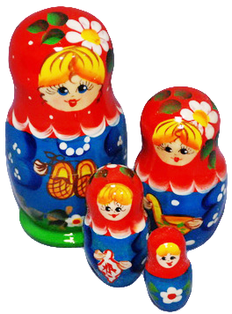
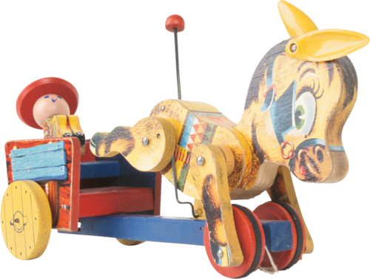
Когда ребёнок чувствует, что его понимают, он развивается значительно лучше!
Деревянные игрушки:
способствуют развитию сотрудничества ребёнка и взрослого,
формируют потребность ребёнка в общении,
развивают способность понимать взрослого,
упражняют малыша в подражании взрослому,
развивают умение действовать по образцу взрослого, что важно на первых этапах развития,
развивают речь ребенка, развивают мелкую моторику.
№ | Название этапа | Содержание работы | Сроки реализации | Ожидаемый результат
1 | Подготовительный этап | Беседа с родителями: «В какие игрушки играет ваш ребенок». Беседа с родителями о целях и задачах мини-музея в группе. Создание условий для мини-музея | Октябрь-ноябрь 2016г | Определение темы и названия музея. Выбор места для размещения. Выбор инициативной группы
2 | Практический этап | Сбор экспонатов. Оформление выставки. Индивидуальная работа с детьми. Проведение игр, бесед с детьми. | октябрь - март | Создание мини-музея «Мир деревянной игрушки»
3 | Подведение итогов | Презентация работы мини- музея. | Апрель - 2017г | Создание фотоальбома «Музей народной игрушки». Выставка экспонатов мини-музея.

Slide 6
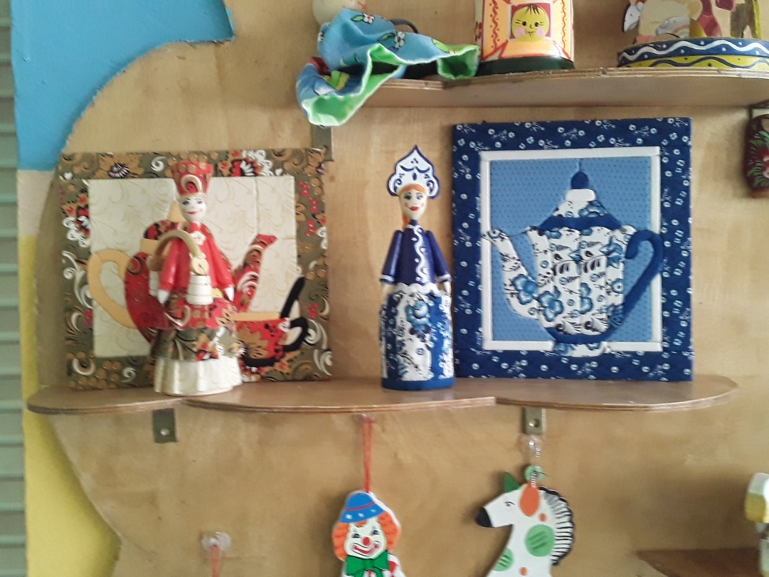
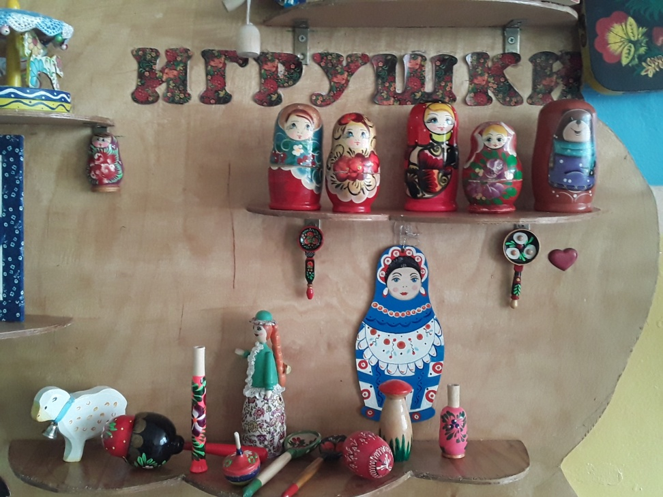

Slide 7
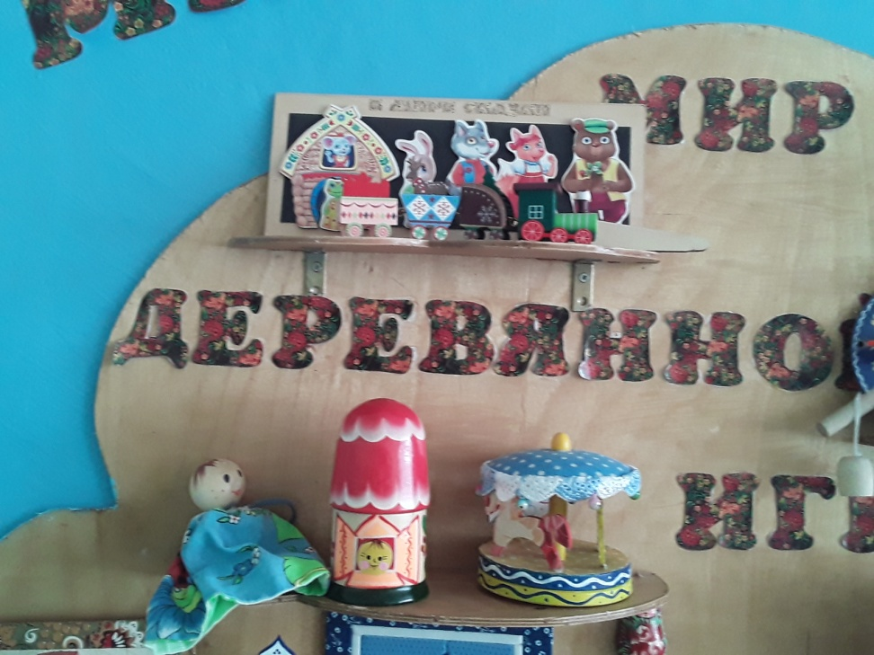
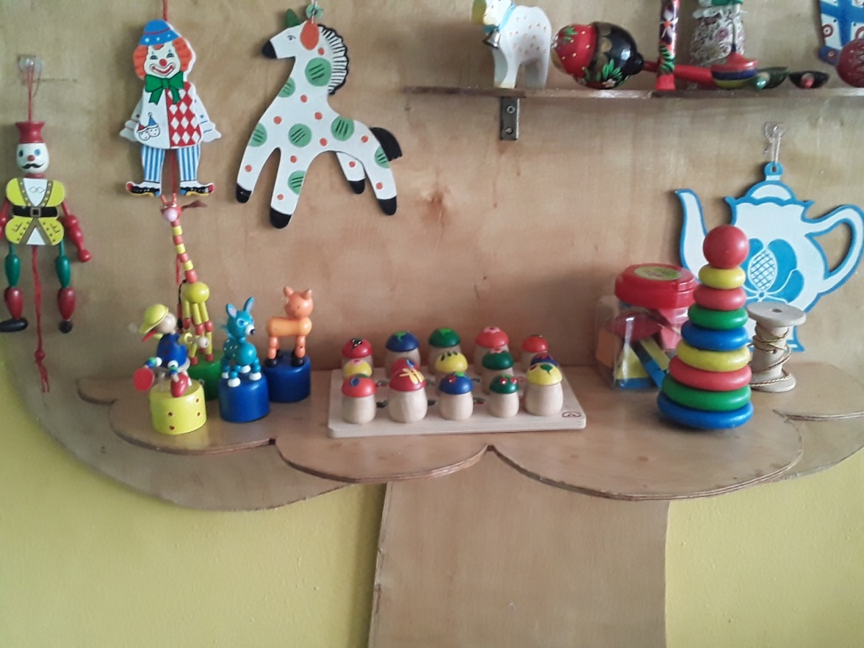

Slide 8
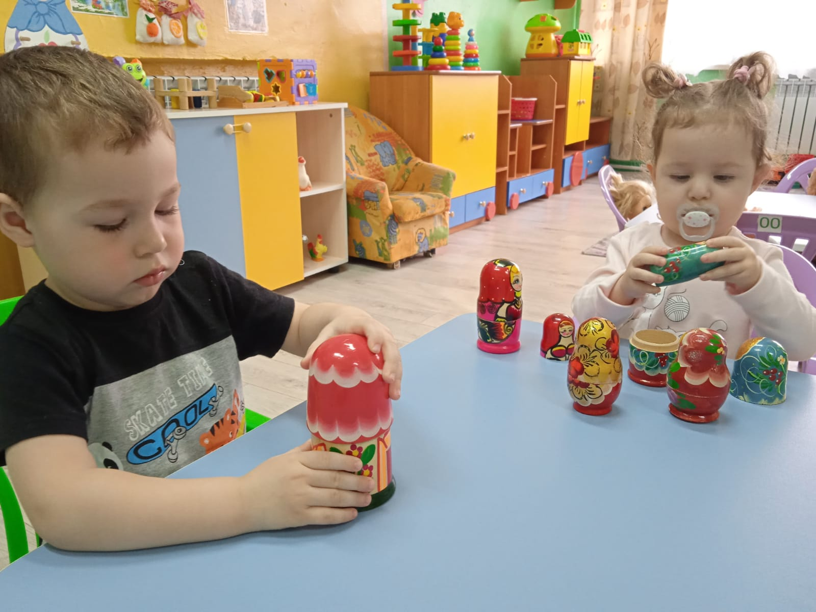
Для развития различных психических функций ребёнка существуют оптимальные, то есть самые благоприятные сроки. В раннем возрасте происходит становление всех видов восприятия : зрительного, слухового тактильно-двигательного.

Slide 9
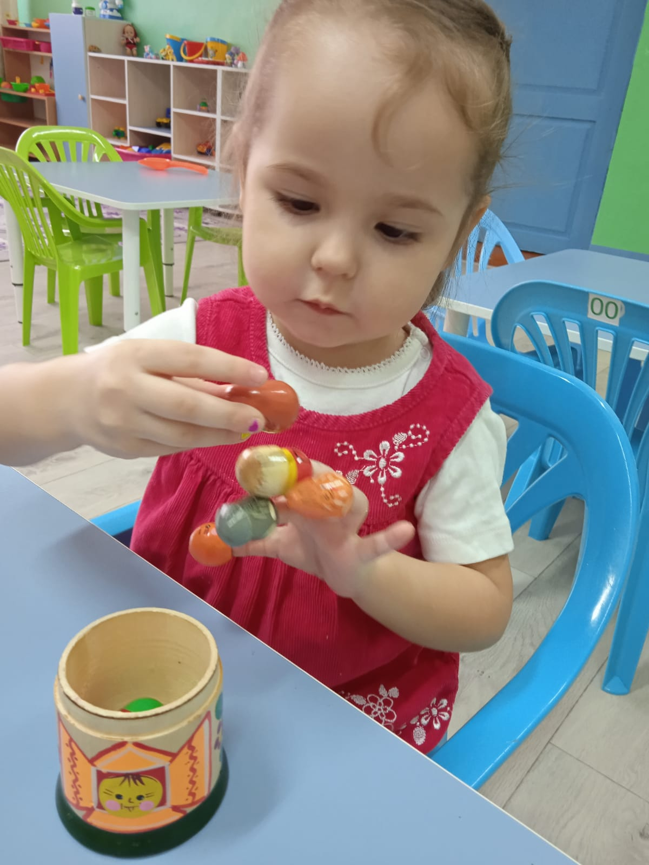
Именно наглядно – действенное и наглядно – образное мышление являются важнейшими достижениями ребёнка от рождения и до 3 лет.

Slide 10
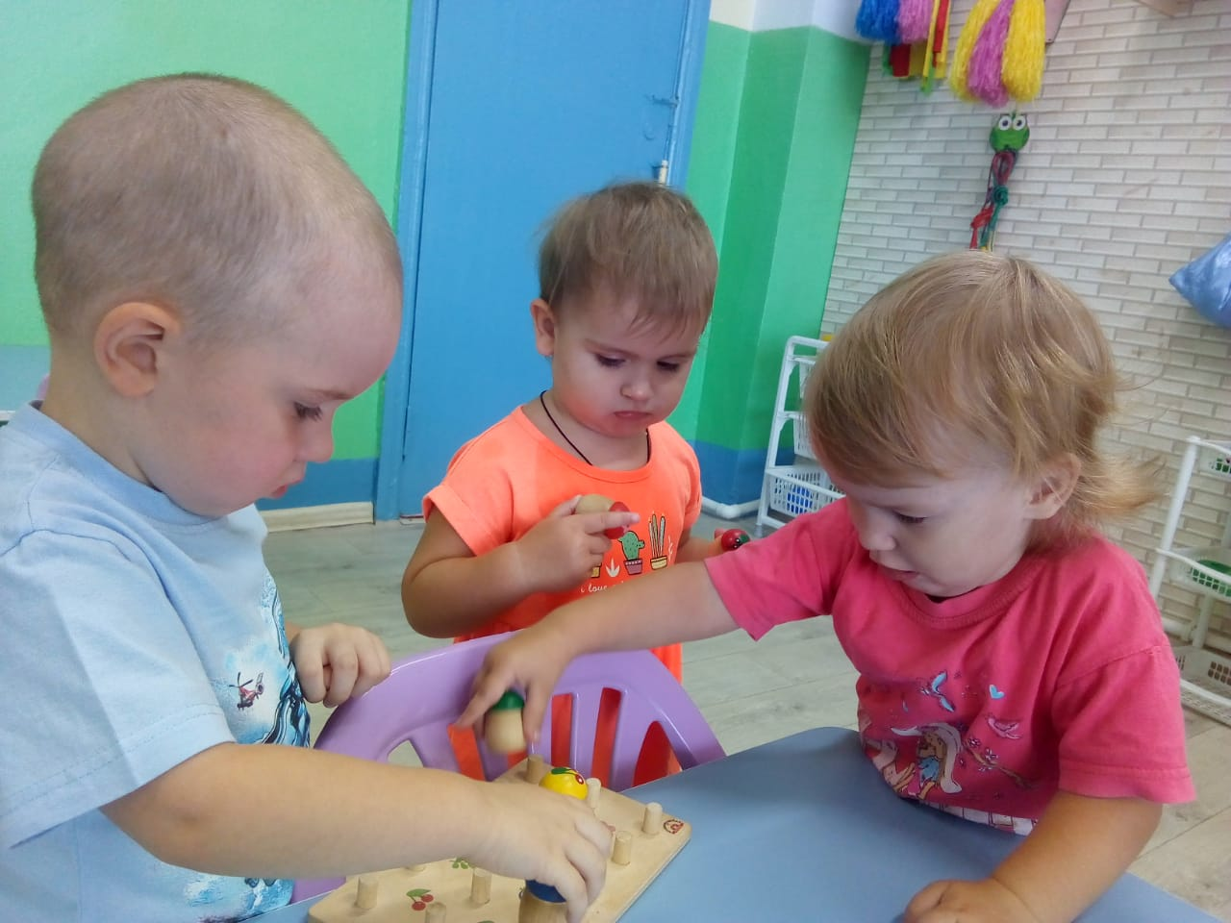
Вся познавательная деятельность ребёнка с первых месяцев жизни связана с его практической деятельностью.

Slide 11
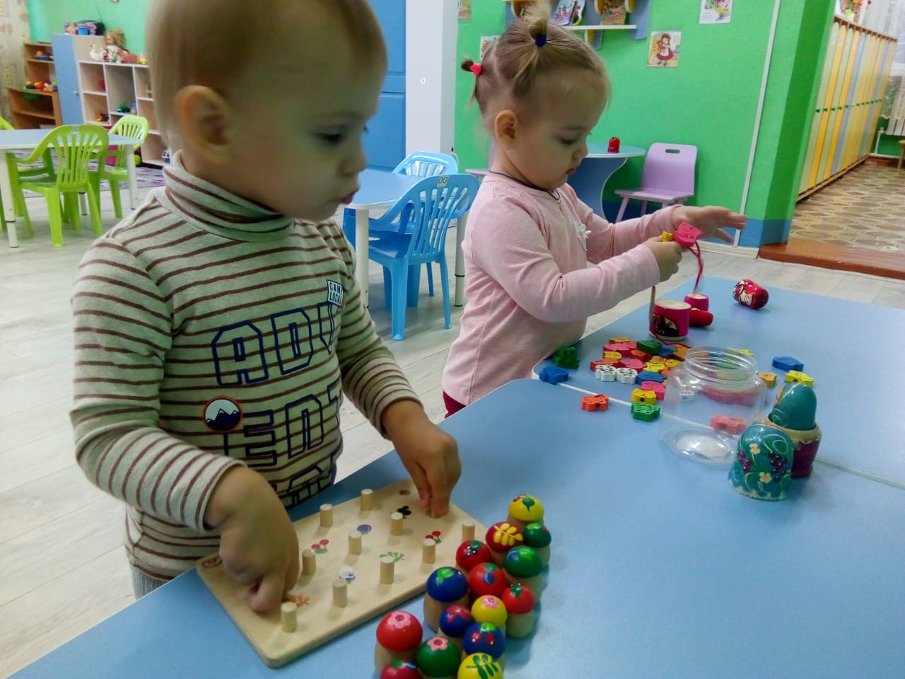
Развитие мелкой моторики тесно связано с развитием мышления.

Slide 12
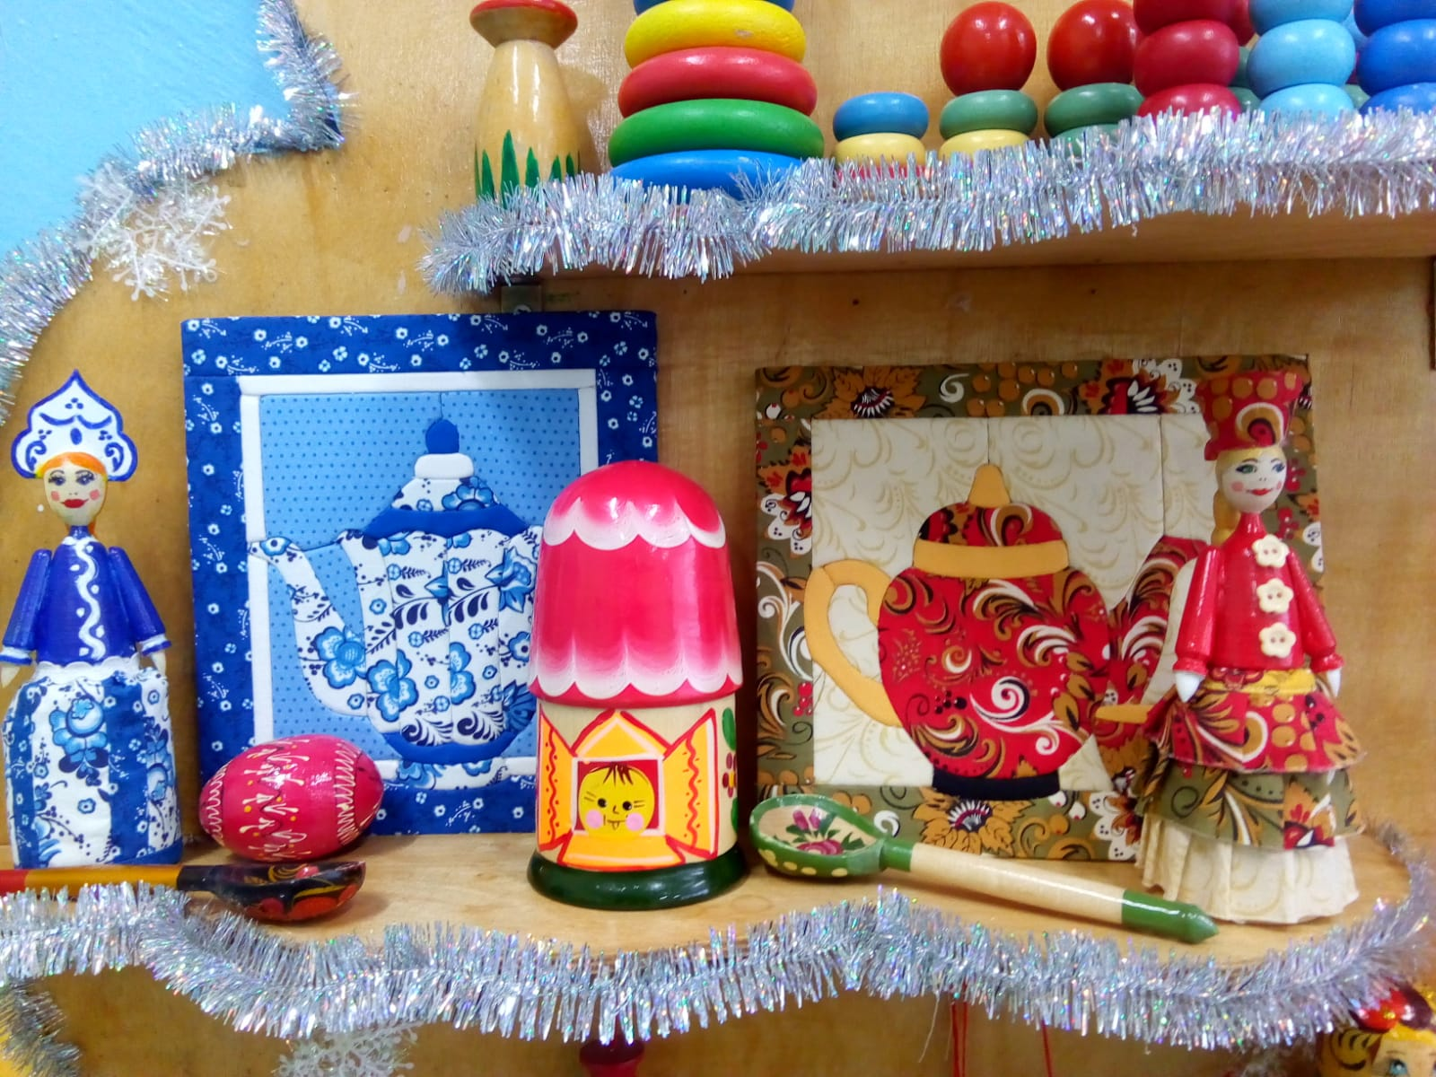
Народная игрушка — это собирательный образ, который является педагогическим инструментом.

Slide 13
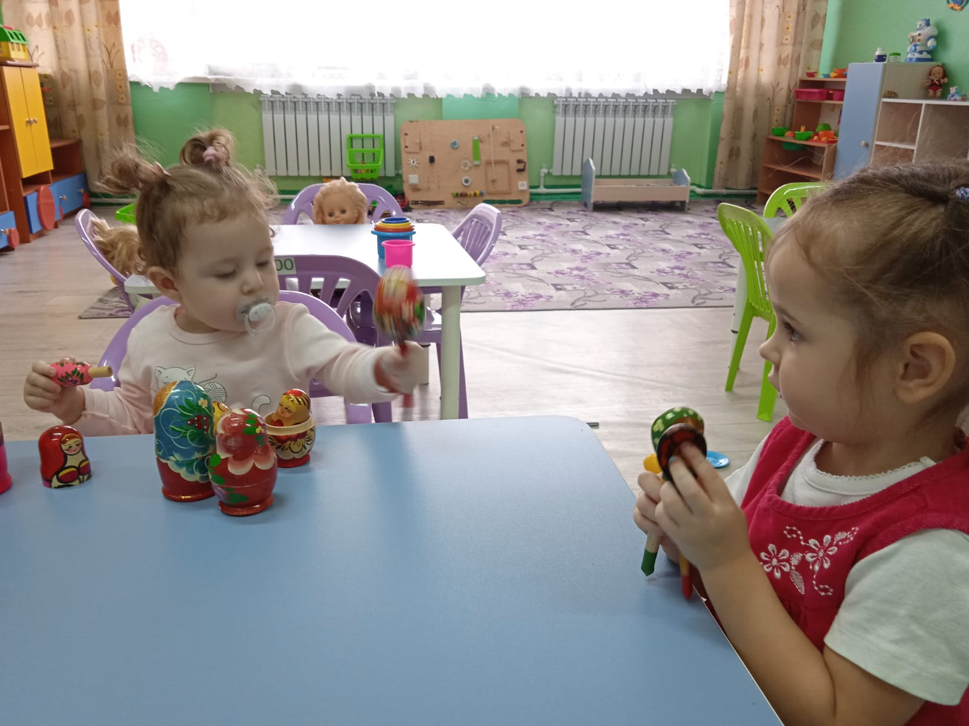
Дети и игрушки представляют собой единой целое. На разных возрастных этапах дети играют в разные игры, которые усложняются с возрастом ребенка. На основе использования игрушки формируется игровая ситуация.

Slide 14
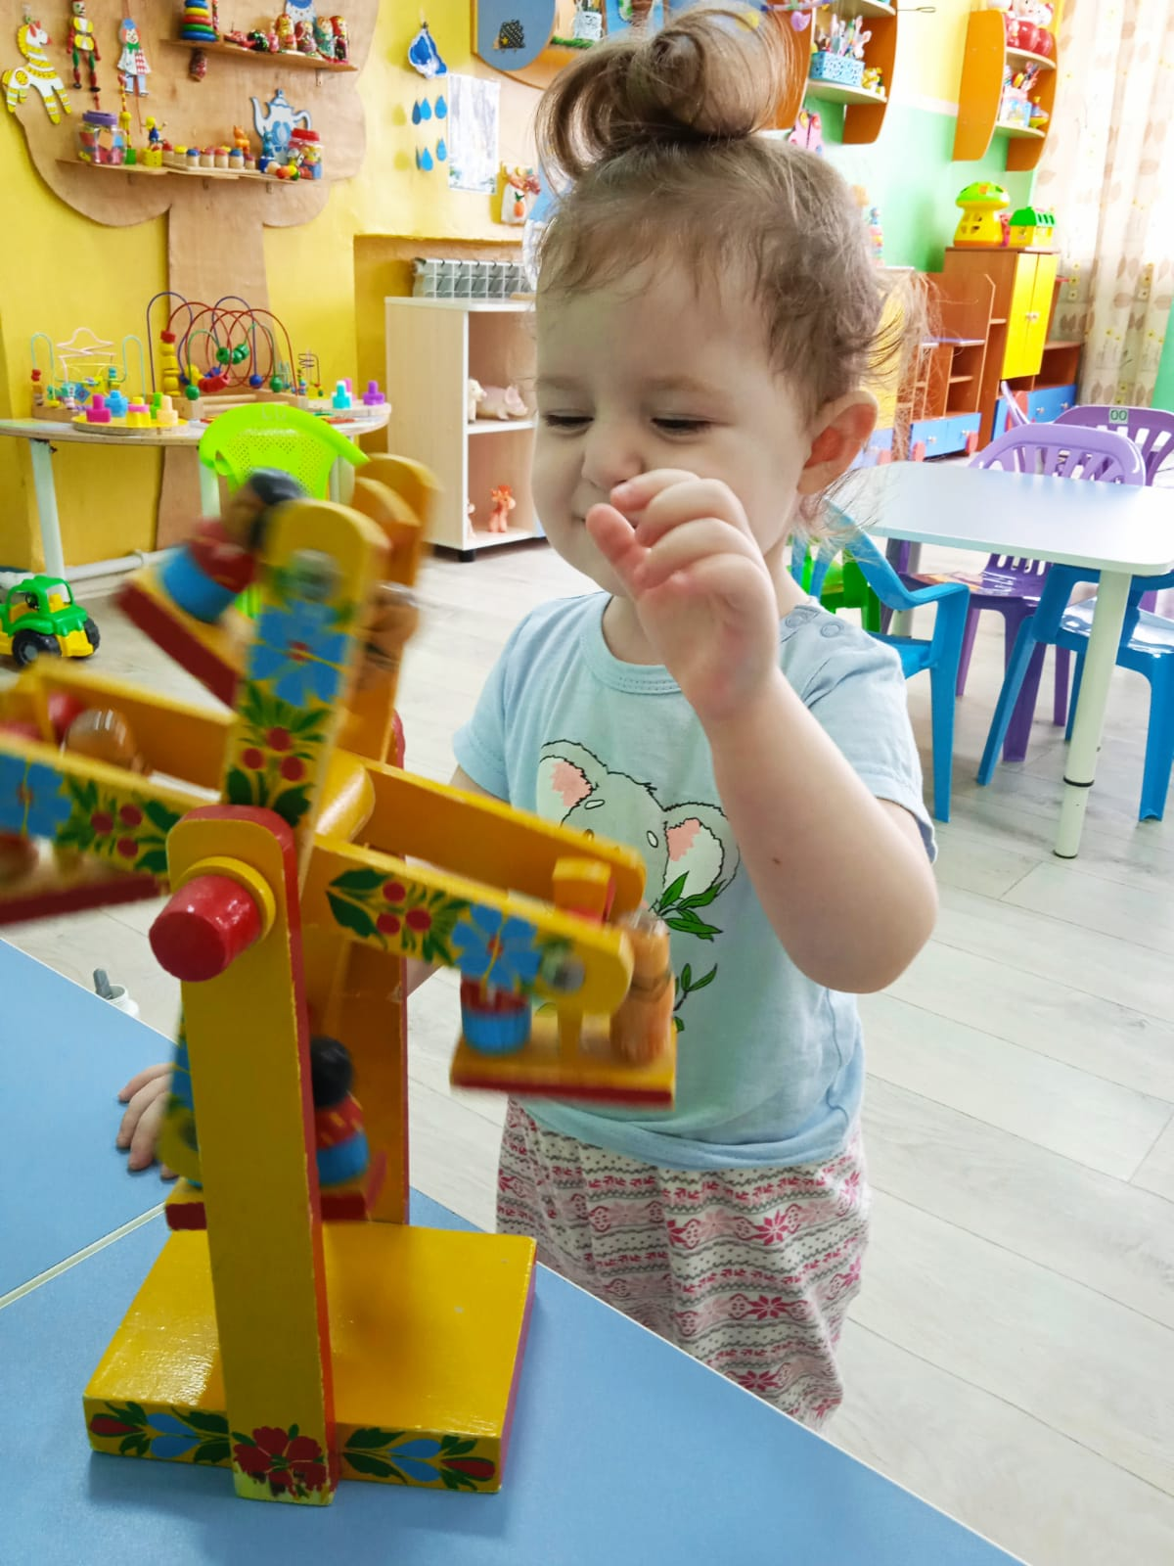
Играя, ребенок соединяет свои эмоции и действия, познает окружающий мир.

Slide 15
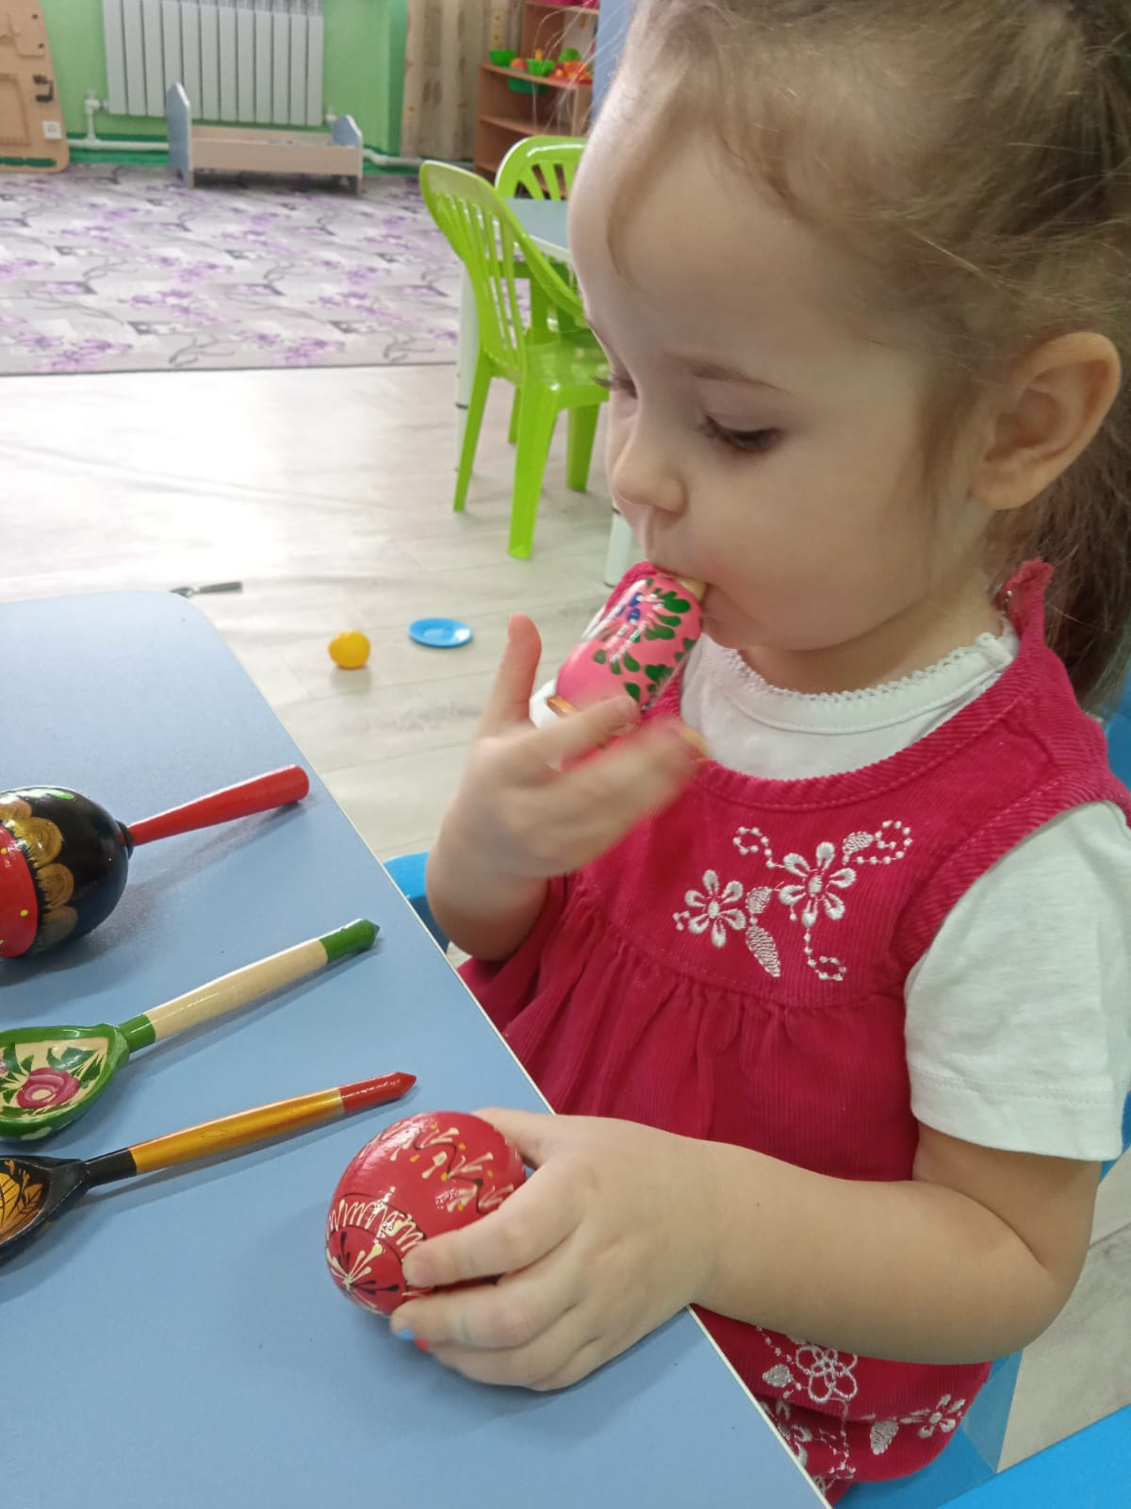
Через игрушку с раннего возраста происходит формирование нравственных понятий, отношение к людям и вещам.

Slide 16
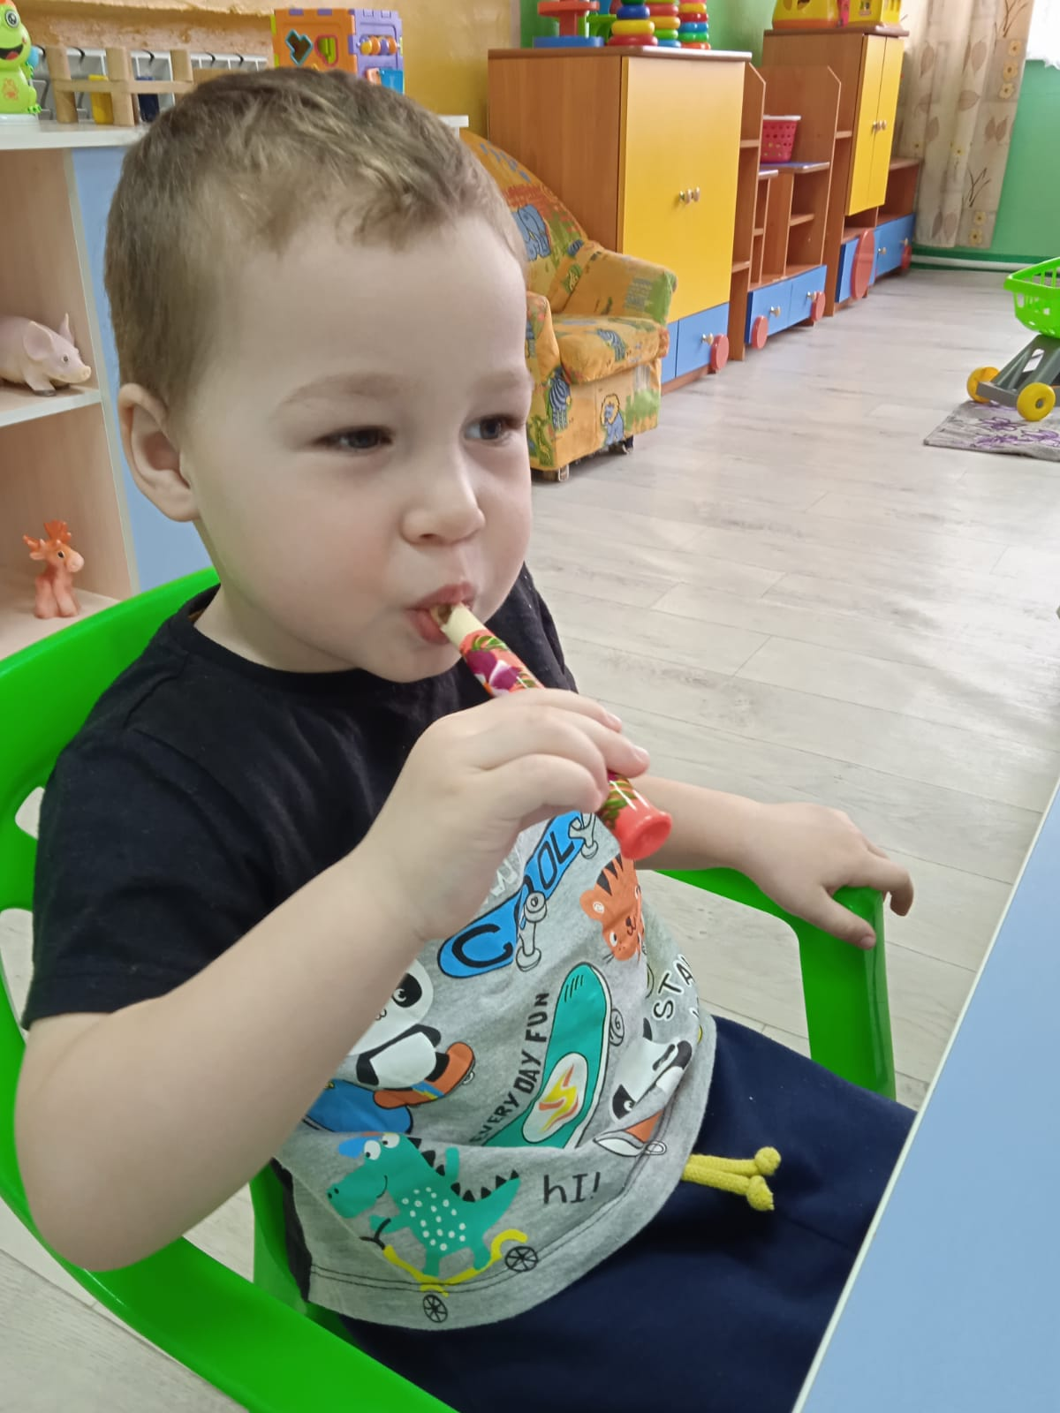
Видимо, игрушка для того и пришла из старины в наше время, чтобы развлечь и увлечь ребенка.

Slide 17
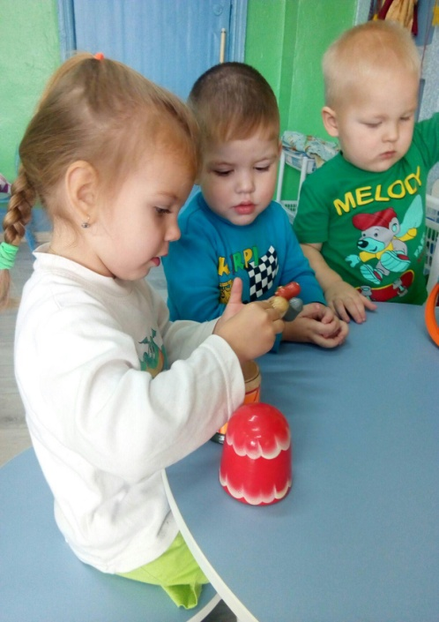
Вывод:
Дети активно проявляют интерес к народным игрушкам, исследуя их и экспериментируя с ними. Народные игрушки обогащают чувственный опыт детей в разных видах деятельности. Такие игрушки формируют интерес к эстетической стороне окружающей действительности. Способствуют активной игровой деятельности ребенка.

Slide 18
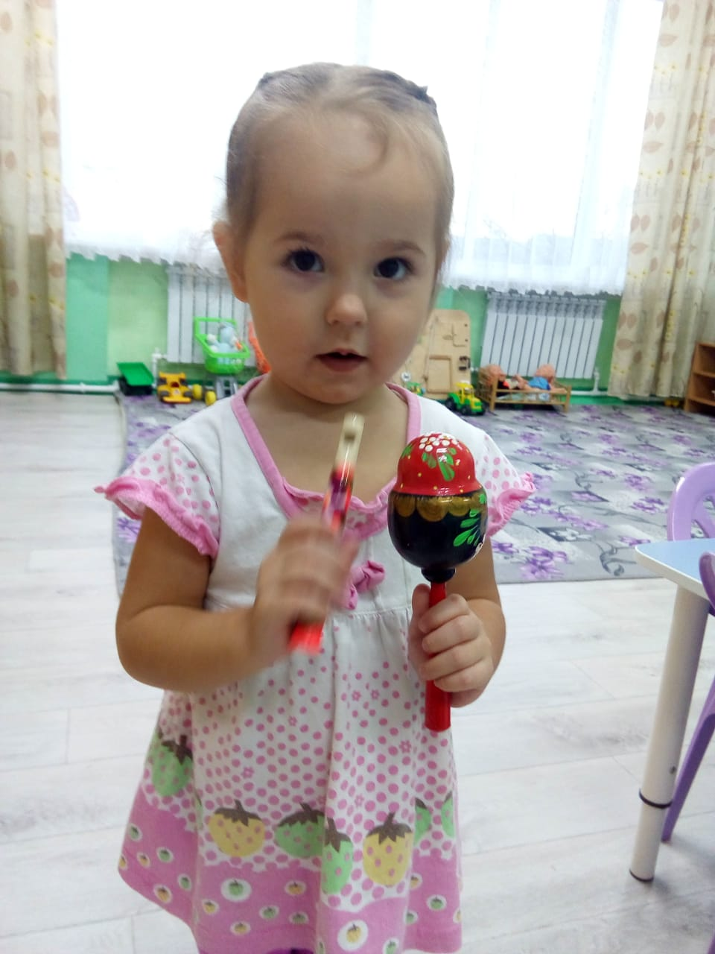
Спасибо за внимание!

